Slide 1

Flappy bird
(пародия)
Сирож Арсений
шк № 1580

Slide 2

Содержание
► Об игре
► Введение в проект и геймплей
► Классы и особенности кода
► Скриншоты

Slide 3
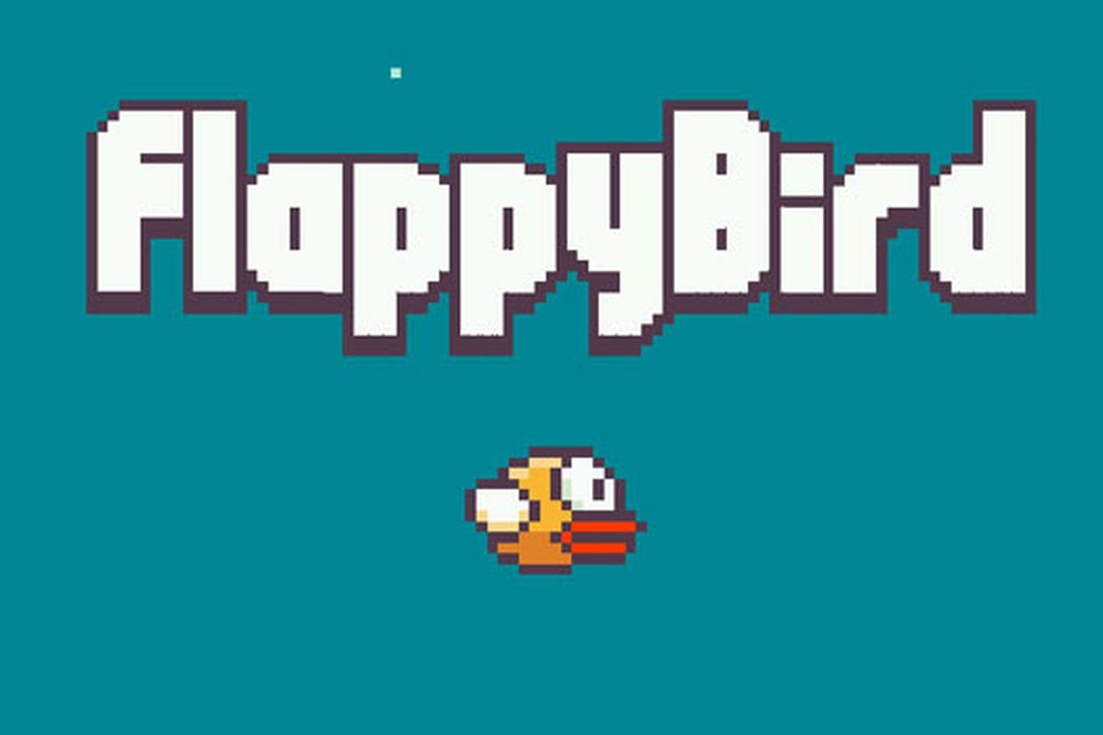
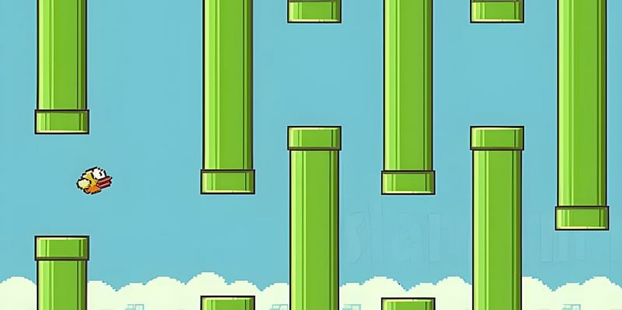
Об игре
Flappy Bird — игра для мобильных устройств, разработанная вьетнамским разработчиком Донгом Нгуеном, в которой игрок с помощью касаний экрана должен контролировать полёт птицы между рядами зелёных труб, не задевая их. Была реализована на платформах iOS и Android.
Игра была выпущена 24 мая 2013 года и получила внезапный рост популярности в начале 2014 года. Была подвергнута критике за сложный игровой процесс, плагиат графики и игровой механики; другие обозреватели посчитали, что она вызывает зависимость. В конце января 2014 стала самой скачиваемой бесплатной игрой в App Store. В течение этого времени разработчик зарабатывал $50 000 в день за рекламу внутри приложения.
10 февраля 2014 года Flappy Bird была удалена разработчиком из App Store и Google Play. После этого появилась тенденция продавать смартфоны с заранее установленной игрой, чаще всего за крупную сумму. Это также вызвало появление множества клонов игры, создаваемых разработчиками в надежде повторить успех оригинала.
В августе 2014 года переработанная версия Flappy Bird под названием Flappy Birds Family была выпущена исключительно для Amazon Fire TV. Bay Tek Games также выпустила лицензионную аркадную игру Flappy Bird с монетоприемником. (100% не слизано 1 в 1 с википедии)

Slide 4
Введение в проект и геймплей
Мой проект - игра flappy bird.
Задача в игре - пролетать в промежутки между трубами, играя за маленькую птичку. При нажатии пробела птица совершает рывок вверх. Необходимо постоянно прожимать эту клавишу, так как птица имеет гравитацию и постоянно падает. За пролет между трубами вам начисляется 1 очко.
Игра аркадная, поэтому не имеет концовки. Но, если во время прохождения вы наберете более 2 147 483 647 очков, то игра сломается, ибо это максимальное значение типа переменной int, так что можете считать, что вы прошли игру!

Slide 5
Особенности кода проекта
В проекте всего 3 файла - main.py с основной программой, params.py с параметрами игры и папка img со всеми изображениями.
Классов в программе 5: GameIndicator, отвечающий за количество очков и текстовый мануал, Bird, отвечающий за анимации птицы и прыжок, Pipe, отвечающий за трубу и ее спрайт, World, отвечающий за коллизии и игровой процесс, и, наконец, Main, отвечающий за конец игрового цикла и его начало.
Препятствия (трубы) в игре генерируются рандомно, исключая случай невозможности пройти сквозь из-за маленького зазора между трубами, сама генерация описана в классе World в main.py.
При соприкосновении трубы с птицей проигрывается анимация падения последней и игра заканчивается.

Slide 6
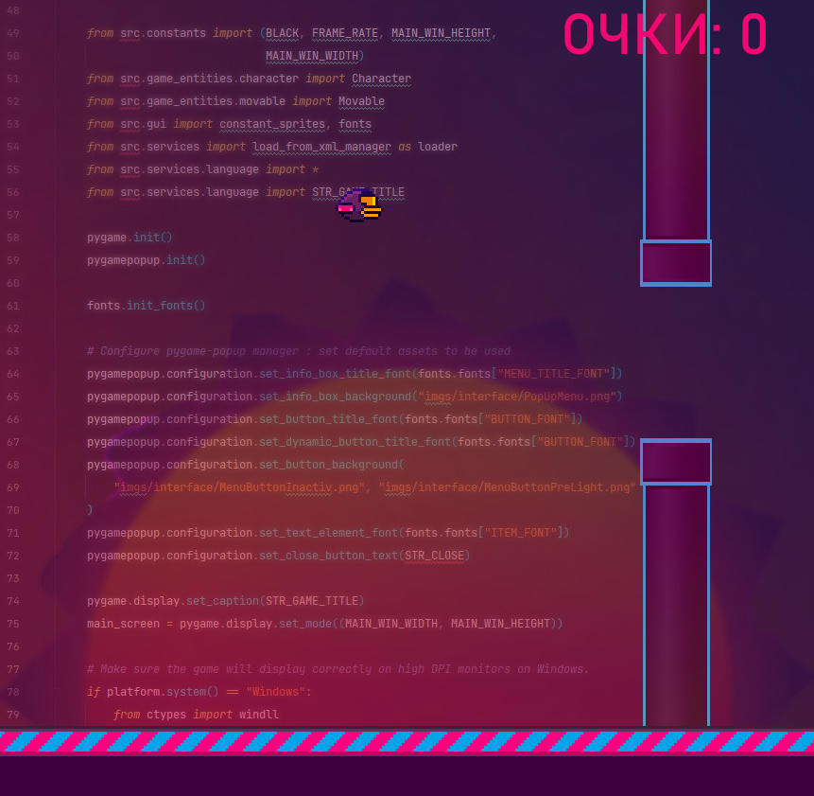
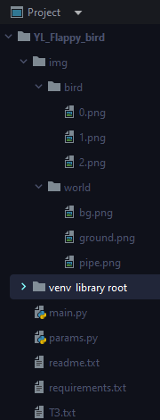
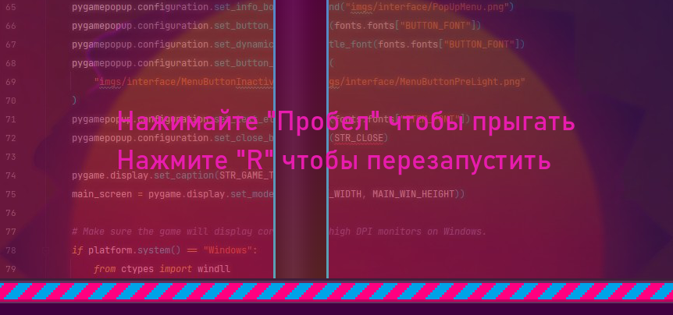
Скриншотики
Интерфейс:
Файлы проекта:
Какие клавиши используются:

Slide 7
Спасибо за внимание

